Slide 1
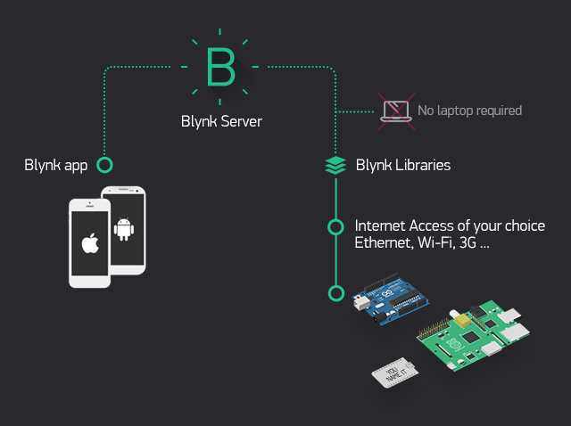
การพัฒนา IoT Application ด้วย Blynk
Blynk เป็นระบบซอฟต์แวร์สำหรับสร้าง IoT Application โดยมี 3 ส่วน
ส่วนซอฟต์แวร์ที่ทำงานบนโทรศัพท์ (Android/iPhone) บน ESP8266 และ Server
การพัฒนาจะทำบนโทรศัพท์และ ESP8266

Slide 2
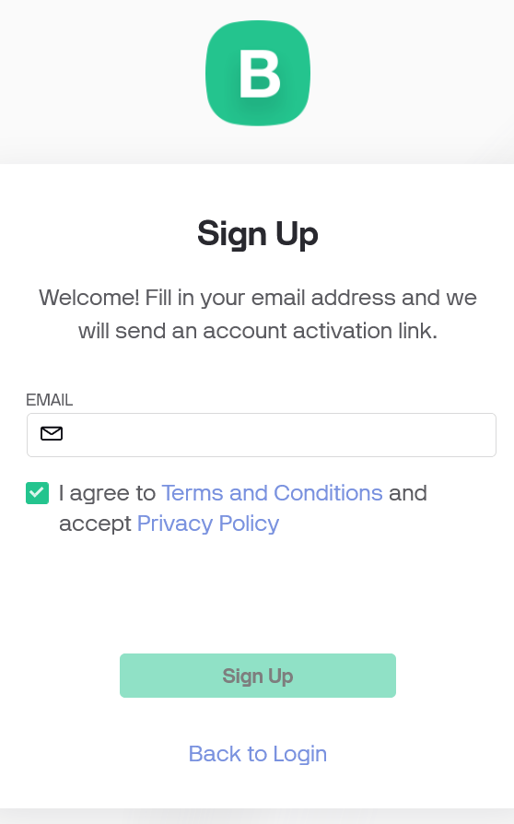
ขั้นตอนการพัฒนา Blynk Application
สมัครใช้งาน Blynk ที่ http://blynk.io เลือก Sign Up
ป้อน email address ที่ใช้ได้จริง เพื่อรับข้อมูลการสมัครใช้งาน

Slide 3
ขั้นตอนการพัฒนา Blynk Application
เปิด email address ที่ป้อน เพื่อเข้าไปตั้งรหัสผ่าน
เมื่อตั้งรหัสผ่านแล้ว ให้กลับมาที่หน้าหลัก เพื่อทำการเข้าสู่ระบบด้วยรหัสผ่านที่ตั้ง
เมื่อเข้าสู่ระบบแล้ว จะเห็นหน้าจอ Blynk Console
ขั้นตอนการสร้าง Blynk application มีหลักการดังนี้
สร้าง template ใน Blynk console
สร้าง device สำหรับวาง template ที่สร้างขึ้น
สร้างหน้าจอติดต่อกับผู้ใช้ใน Blynk mobile app
ต่อวงจรและเขียนโปรแกรมใน ESP8266

Slide 4
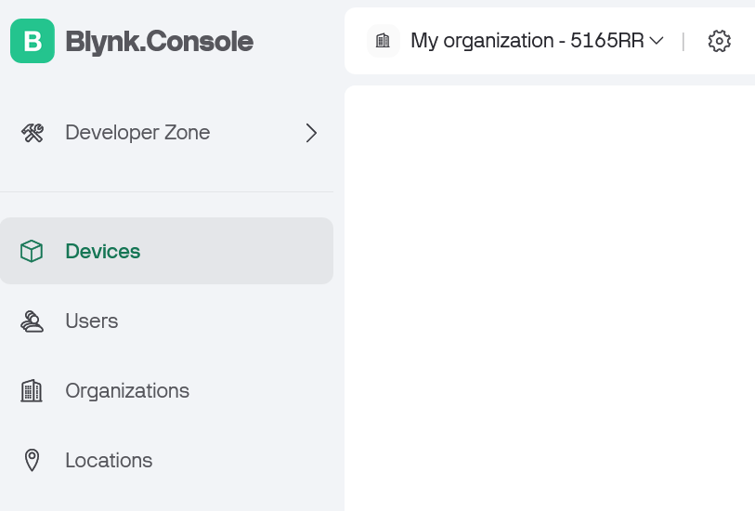
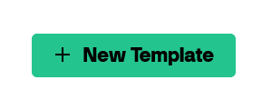
การสร้าง template ใน Blynk Console
เลือก Developer Zone จากเมนูด้านซ้าย เพื่อเข้าสู่หน้า template
จากกดปุ่ม New template

Slide 5
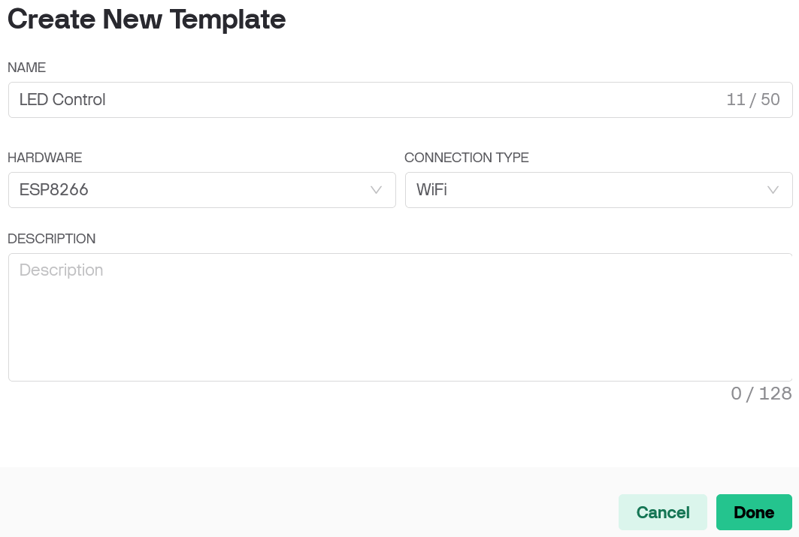
การสร้าง template ใน Blynk Console
พิมพ์ชื่อ LED Control เลือก Hardware เป็น EPS8266 การเชื่อมต่อ WiFi
กดปุ่ม Done

Slide 6
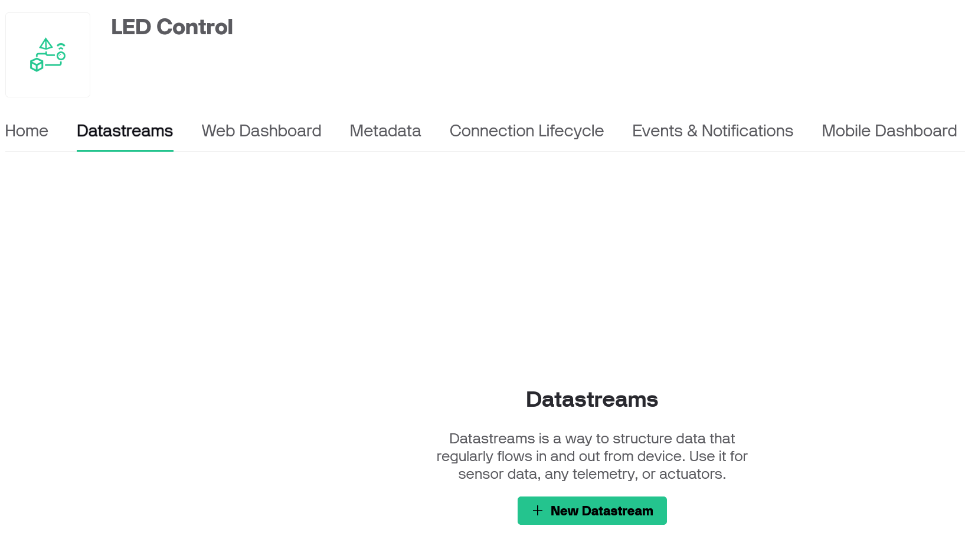
การสร้าง template ใน Blynk Console
จะเข้าสู่หน้าตั้งค่า template ให้เลือก Datastreams จากนั้นกดปุ่ม
New datastream

Slide 7
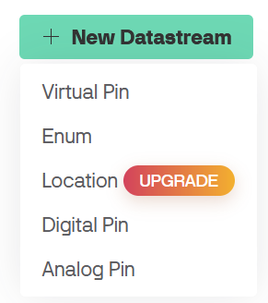
การสร้าง template ใน Blynk Console
เมื่อกดปุ่ม New datastream ให้เลือก Virtual Pin

Slide 8
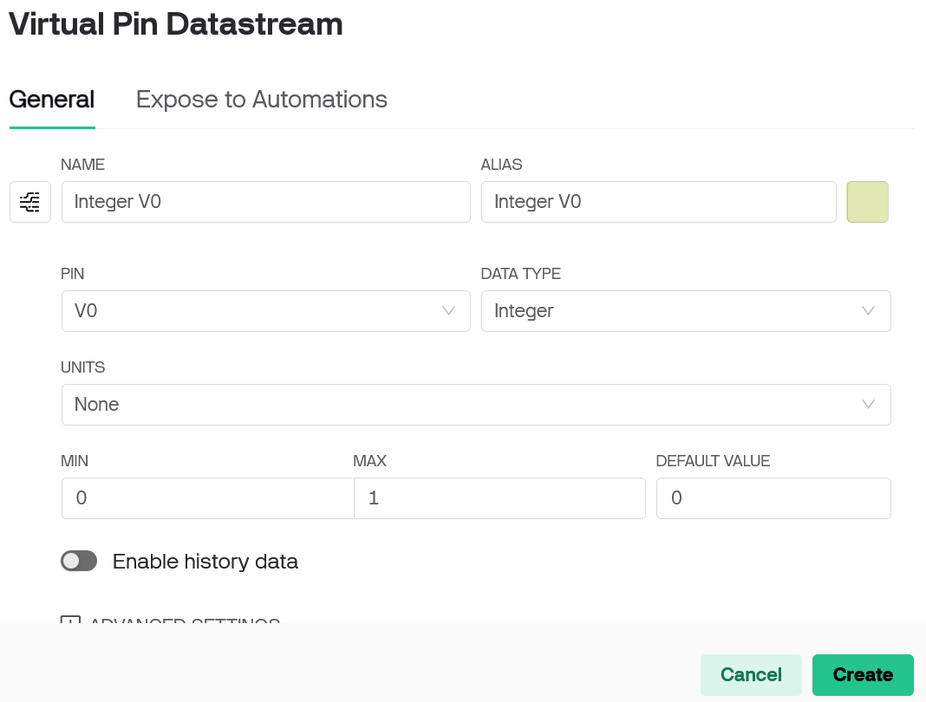
การสร้าง template ใน Blynk Console
จะปรากฏหน้าจอตั้งค่า Virtual Pin Datastream ให้กดปุ่ม Create

Slide 9
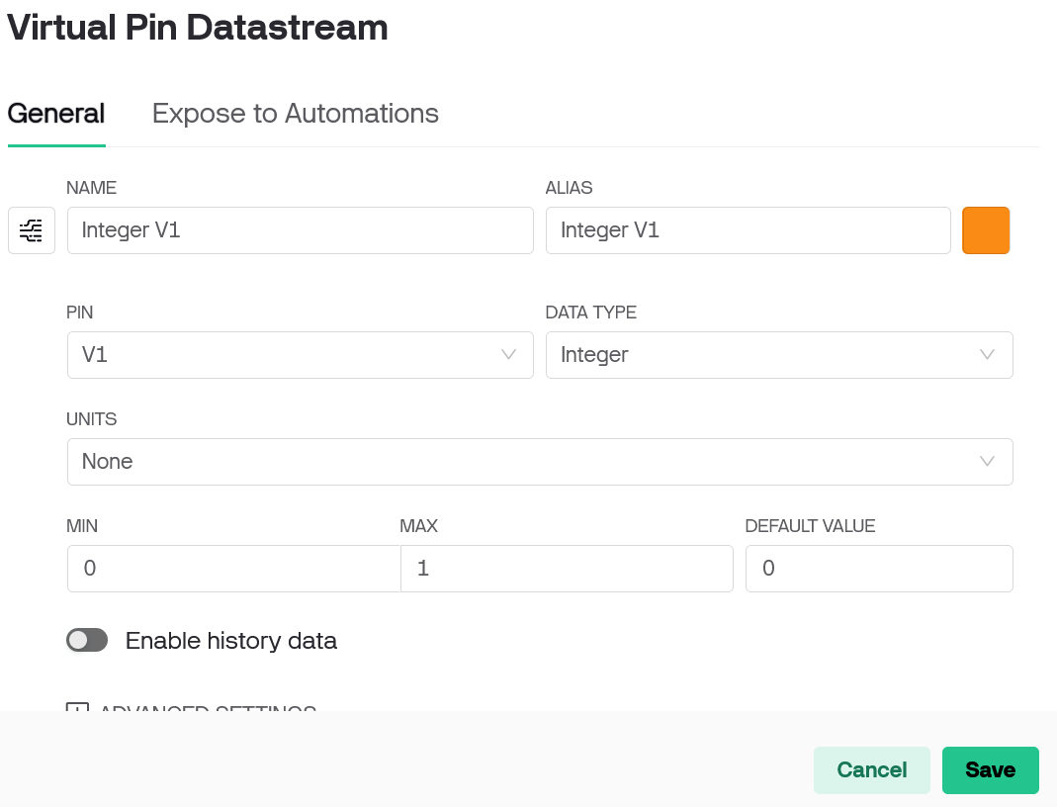
การสร้าง template ใน Blynk Console
ทำการสร้าง Virtual Pin Datastream ซ้ำอีกครั้ง โดยกดปุ่ม
New datastream

Slide 10
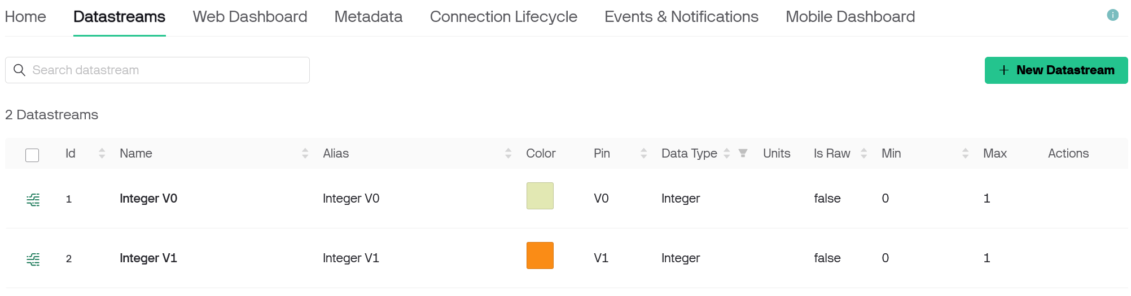
การสร้าง template ใน Blynk Console
ในหน้า Datastream จะปรากฏดังนี้

Slide 11
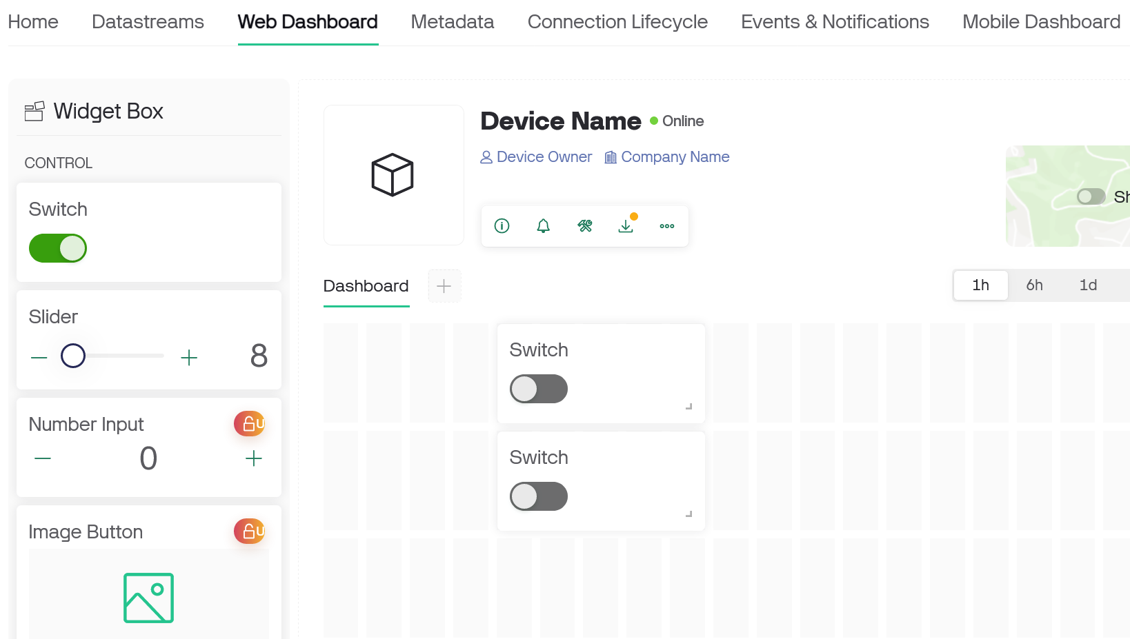
การสร้าง template ใน Blynk Console
ไปที่หน้า Web Dashboard ให้กดปุ่ม mouse แล้วลาก Switch จากตัวเลือกทางซ้าย มาวางใน Dashboard

Slide 12
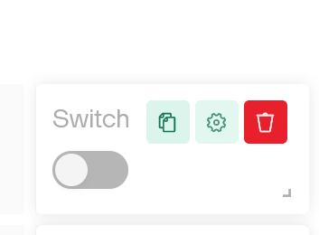
การสร้าง template ใน Blynk Console
เลื่อน mouse ไปที่ Switch จะปรากฏ icon ตัวเลือก ให้เลือกที่รูปฟันเฟือง เพื่อเข้าสู่การตั้งค่า Switch

Slide 13
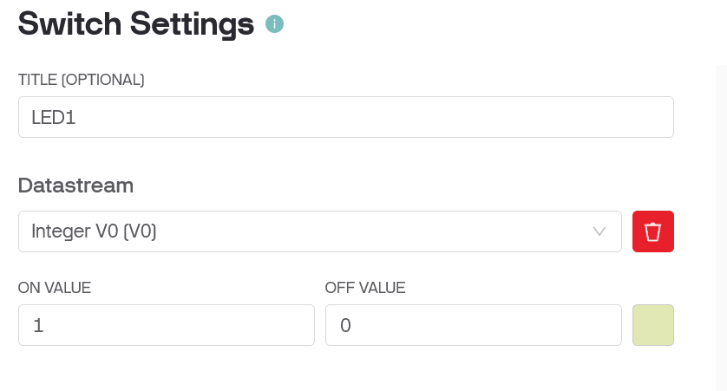
การสร้าง template ใน Blynk Console
เลื่อน mouse ไปที่ Switch จะปรากฏ icon ตัวเลือก ให้เลือกที่รูปฟันเฟือง เพื่อเข้าสู่การตั้งค่า Switch
พิมพ์ชื่อเป็น LED1 จากนั้นเลือก Datastream เป็น Integer V0 [V0]
จากนั้นกดปุ่ม Save

Slide 14
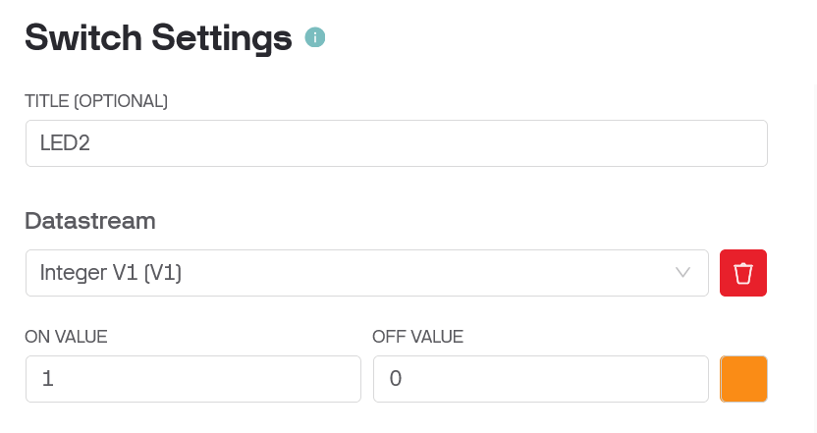
การสร้าง template ใน Blynk Console
ทำซ้ำอีกครั้ง เพื่อตั้งค่า Switch ตัวที่ 2
จากนั้นกดปุ่ม Save ด้านล่าง

Slide 15
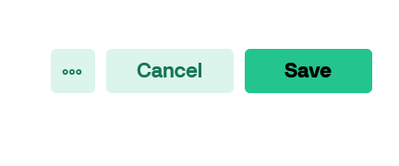
การสร้าง template ใน Blynk Console
จากนั้นกดปุ่ม Save ด้านขวามือ

Slide 16
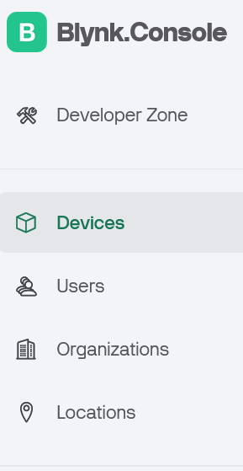
การสร้าง device ใน Blynk Console
ต่อไป เลือก device จากเมนูด้านซ้ายมือ
จากนั้นกดปุ่ม + New Device

Slide 17
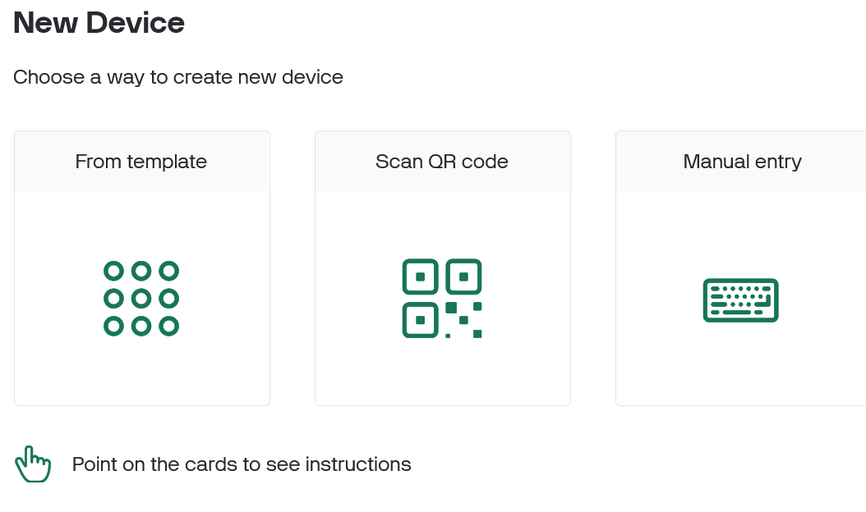
การสร้าง device ใน Blynk Console
จากนั้นเลือก From template

Slide 18
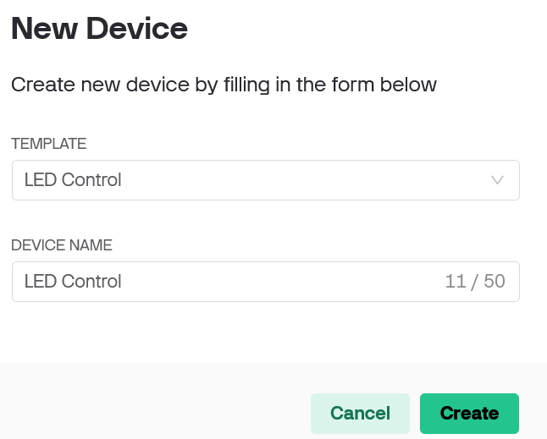
การสร้าง device ใน Blynk Console
จะปรากฏชื่อ template ให้เลือก
เลือก LED Control จากนั้นกด Create

Slide 19
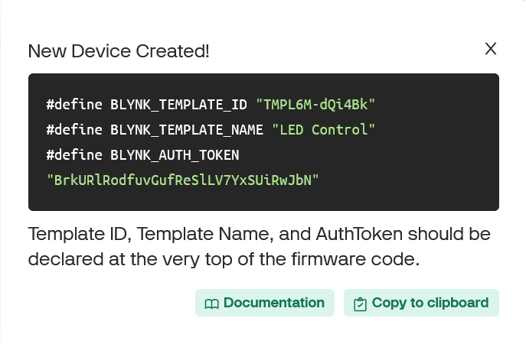
การสร้าง device ใน Blynk Console
จะปรากฏข้อความด้านขวามือ New Device Created!
และมีรหัสเฉพาะเพื่อนำไปใส่ในโปรแกรมสำหรับ ESP8266

Slide 20

การต่อวงจรสำหรับ Blynk Application
Node MCU
1K
LED
D1
1K
D2
LED
GND

Slide 21
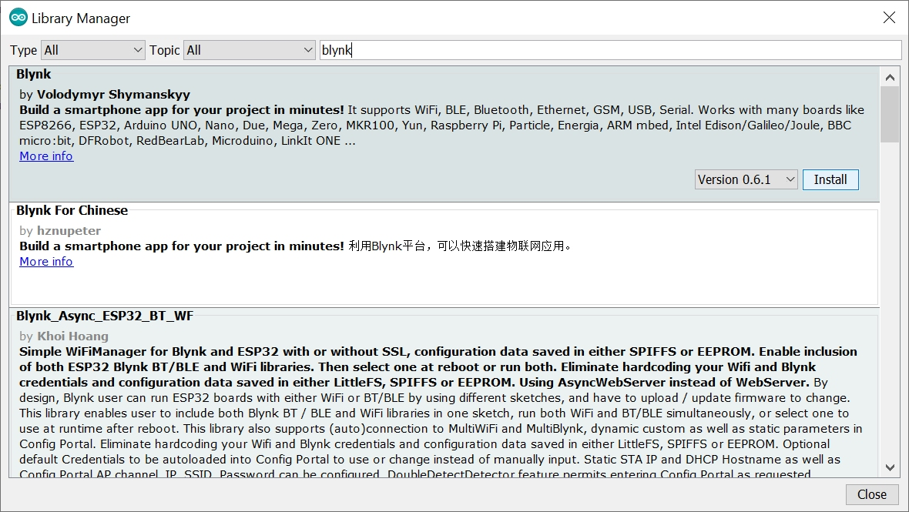
ติดตั้ง Blynk Library ใน Arduino IDE
ไปที่เมนู Tools → Manage Libraries…
พิมพ์ Blynk ในช่องค้นหา
จะเห็น Blynk แสดงในช่องแรก ให้คลิกที่ Install
Version 1.3.2

Slide 22

โปรแกม Blynk สำหรับ ESP8266
โหลด sketch ชื่อ Blynk_LEDs.ino จาก
https://github.com/watisleelapatra/Arduino
จากนั้นเปิด sketch ด้วย Arduino IDE
แก้ไข sketch ดังนี้
ใส่รหัสที่ได้จาก Blynk Console
#define BLYNK_TEMPLATE_ID " "
#define BLYNK_TEMPLATE_NAME " "
#define BLYNK_AUTH_TOKEN " "
ใส่ชื่อ Wi-Fi ที่เชื่อมต่อ
ใส่รหัสผ่าน Wi-Fi
ตัวอย่าง

Slide 23
โปรแกม Blynk สำหรับ ESP8266
เพิ่มชื่อ WiFi และรหัสผ่านที่จะเชื่อมต่อใน sketch ดังนี้
char ssid[] = " ";
char pass[] = " ";
ใส่ชื่อ Wi-Fi ที่เชื่อมต่อ
ใส่รหัสผ่าน Wi-Fi
จากนั้น Load โปรแกรมลงใน ESP8266

Slide 24
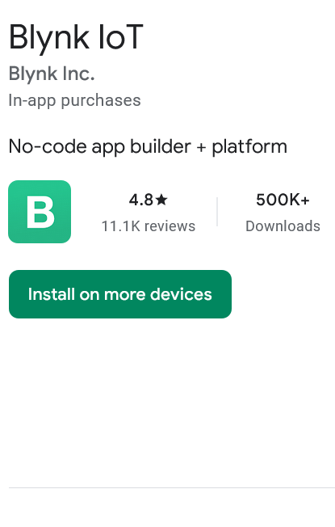
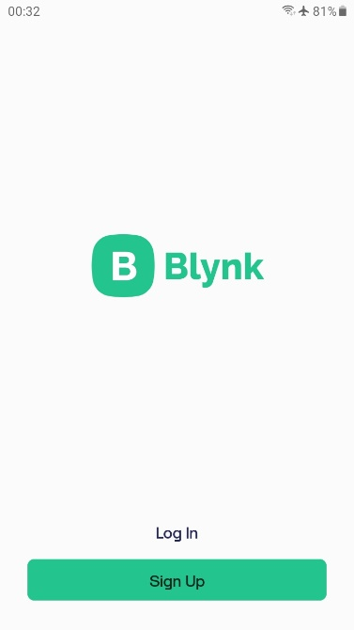
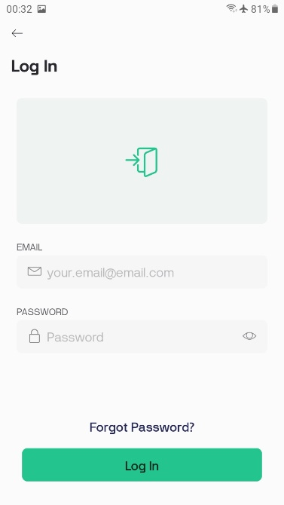
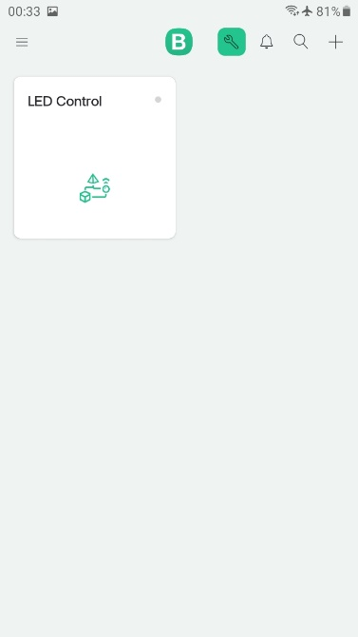
ติดตั้ง Blynk IoT Application ในโทรศัพท์
ไปที่ App Store สำหรับ iPhone หรือ Google Play สำหรับ Android
ค้นหาแล้วติดตั้งโปรแกรม Blynk IoT
เมื่อติดตั้งแล้ว ให้เปิดโปรแกรม ที่หน้าจอแรกให้ Login โดยใช้ email ที่สมัคร
จากนั้นจะเห็น Template ที่ได้สร้างไว้ ให้กดเลือก LED Control
1
2
3
4

Slide 25
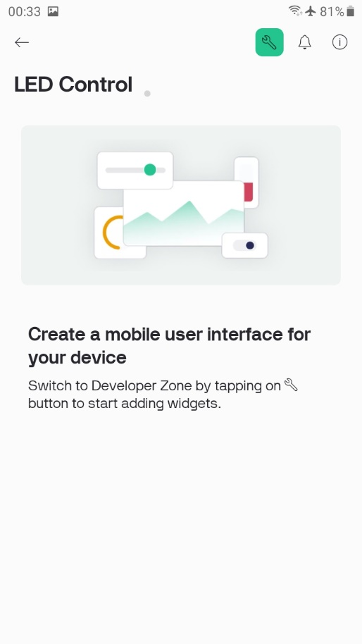
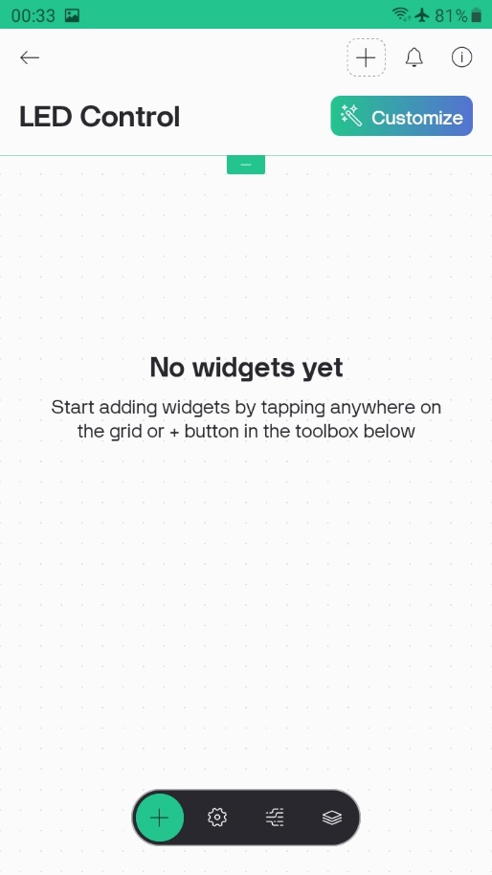
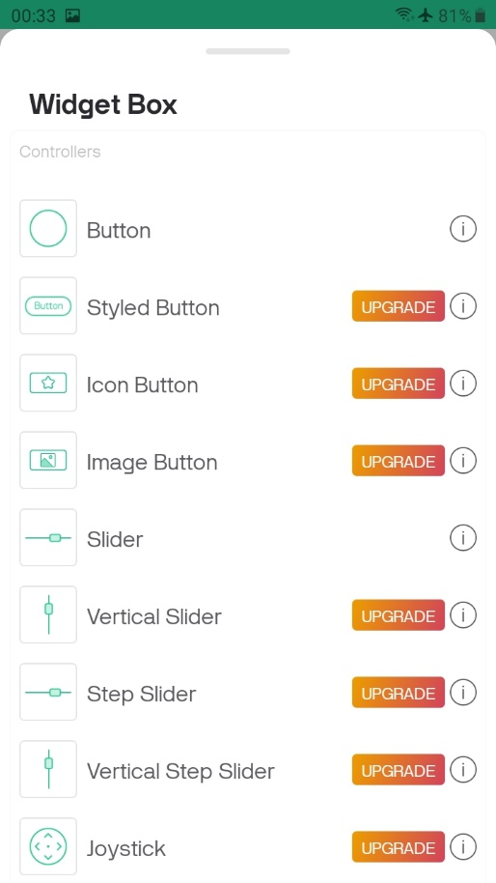
การสร้าง Application ในโทรศัพท์
เมื่อเลือก LED Control แล้ว ให้กดที่ปุ่มรูปประแจ ด้านบน
จากนั้นเพิ่ม Widget โดยกดปุ่ม ⊕ ด้านล่าง
จากนั้นเลือก Button

Slide 26
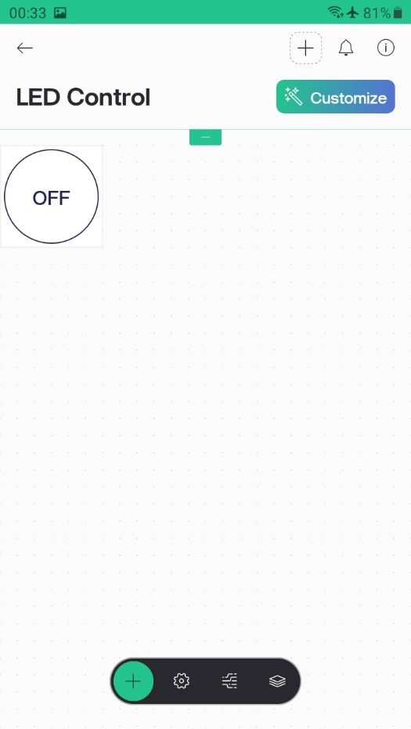
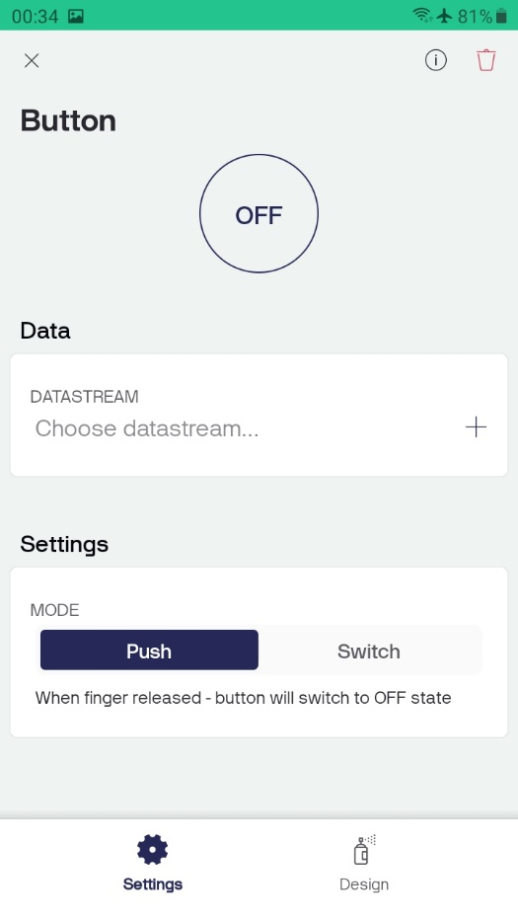
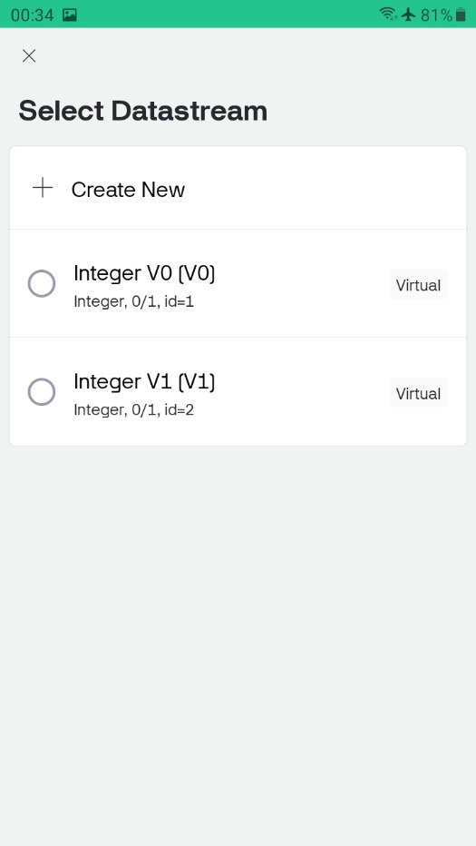
การสร้าง Application ในโทรศัพท์
จะเห็นปุ่มกดวงกลมปรากฏบนหน้าจอ
จากนั้นกดปุ่ม OFF เพื่อกำหนดคุณสมบัติเพิ่มเติม
ให้กดเลือก MODE เปลี่ยนจาก Push เป็น Switch
จากนั้นเลือก DATASTREAM เป็น Integer V0 [V0]

Slide 27
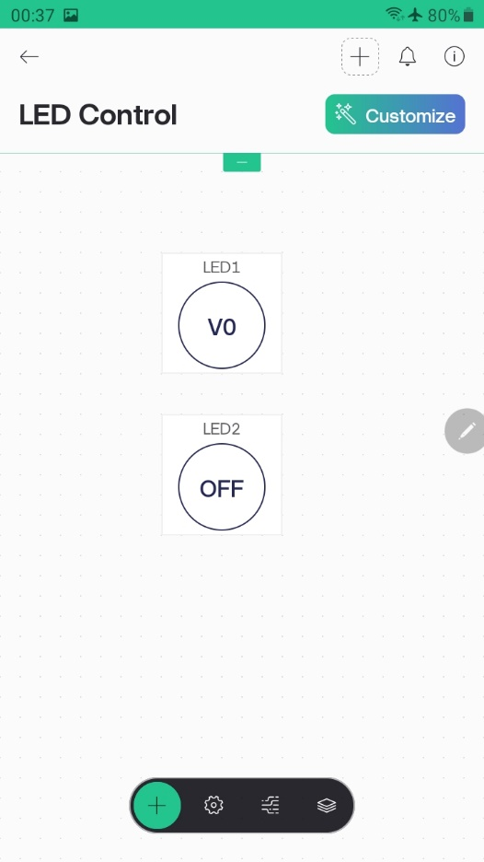
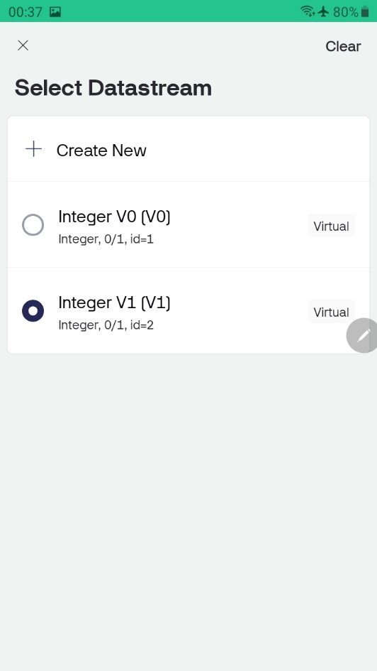
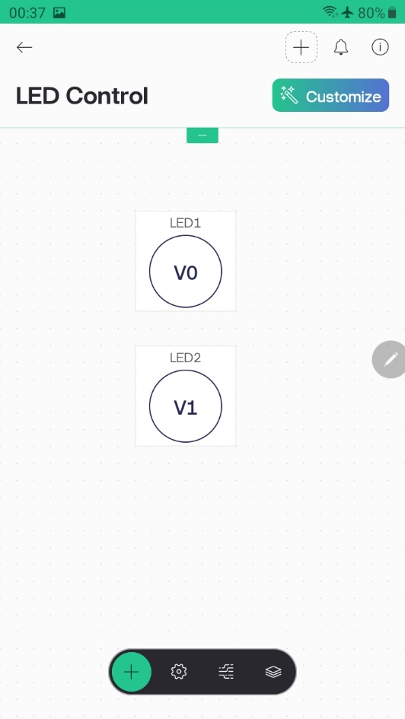
การสร้าง Application ในโทรศัพท์
จากนั้นทำซ้ำอีกครั้ง โดยกดปุ่ม ⊕ ด้านล่าง แล้วเลือก Button
เปลี่ยน Mode ให้เป็น Switch และเลือก DATASTREAM เป็น Integer V1 [V1]
กดลูกศร ← ด้านบนซ้าย เพื่อกลับไปหน้าจอทำงานของ Application

Slide 28
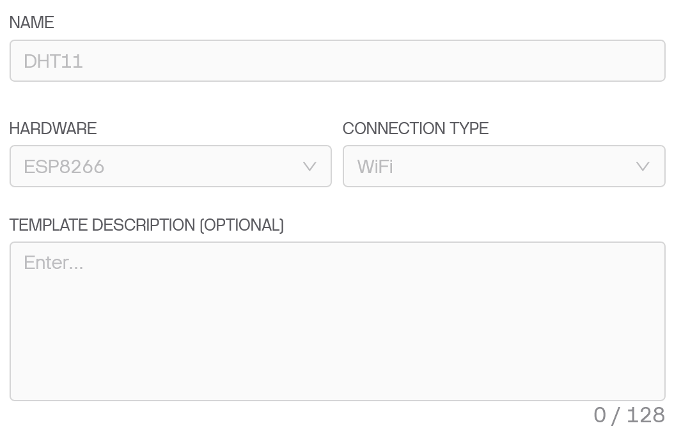
การส่งข้อมูลจาก DHT11 ไป Blynk IoT App
ทำการสร้าง Template ใหม่ใน Blynk Console โดยไปที่เมนู Developer zone แล้วกดที่
New template
ตั้งชื่อเป็น DHT11 เลือก Hardware เป็น ESP8266 และ Connection Type เป็น WiFi

Slide 29
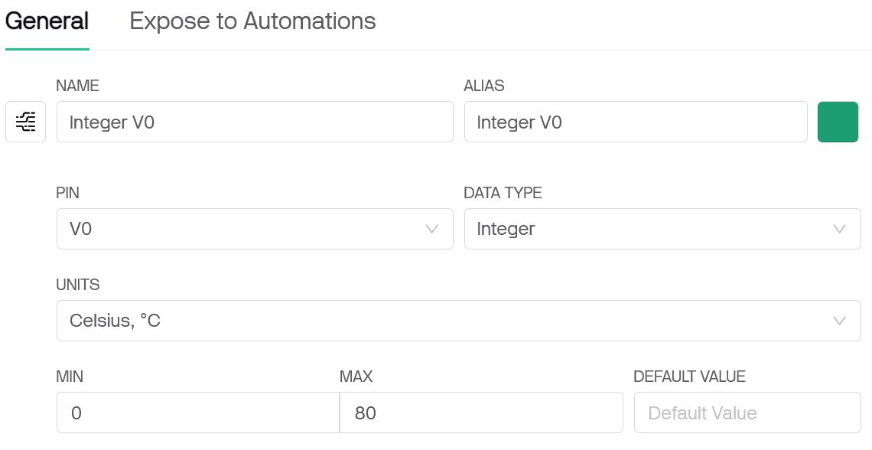
การส่งข้อมูลจาก DHT11 ไป Blynk IoT App
เพิ่ม DATASTREAM โดยเลือกเป็น Virtual Pin และกำหนดค่าเป็นดังนี้

Slide 30
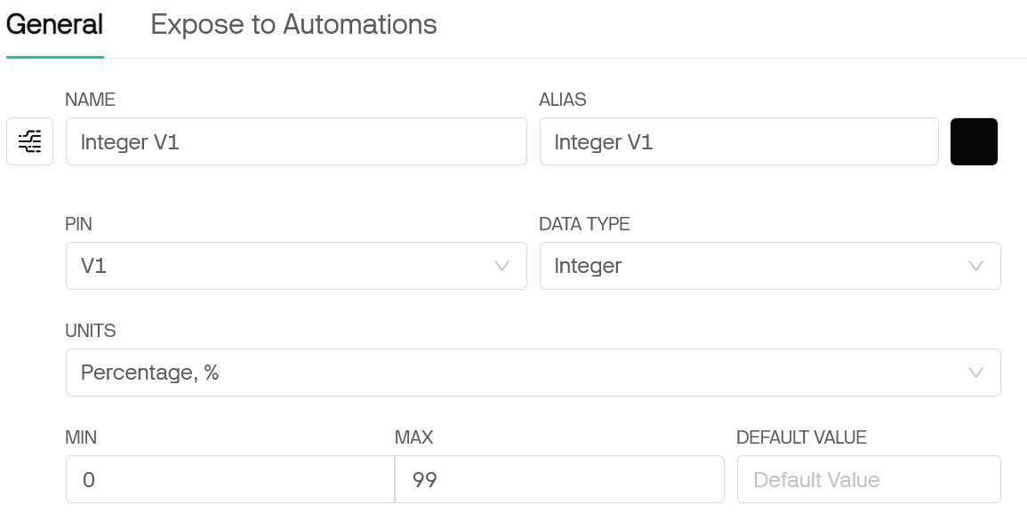
การส่งข้อมูลจาก DHT11 ไป Blynk IoT App
เพิ่ม DATASTREAM ตัวที่ 2 โดยเลือกเป็น Virtual Pin และกำหนดค่าเป็นดังนี้

Slide 31
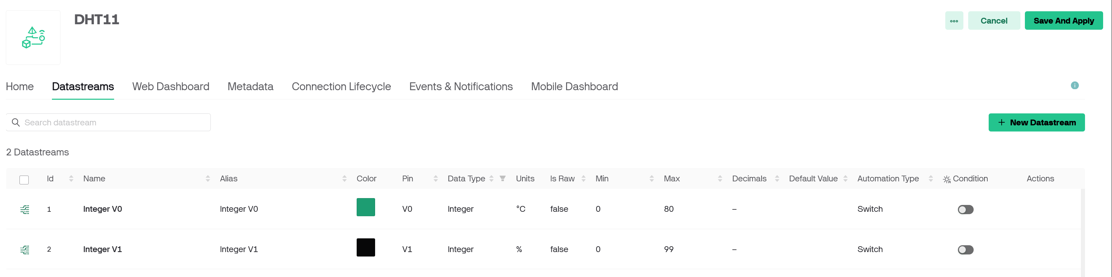
การส่งข้อมูลจาก DHT11 ไป Blynk IoT App
จากนั้นกดปุ่ม Save And Apply

Slide 32
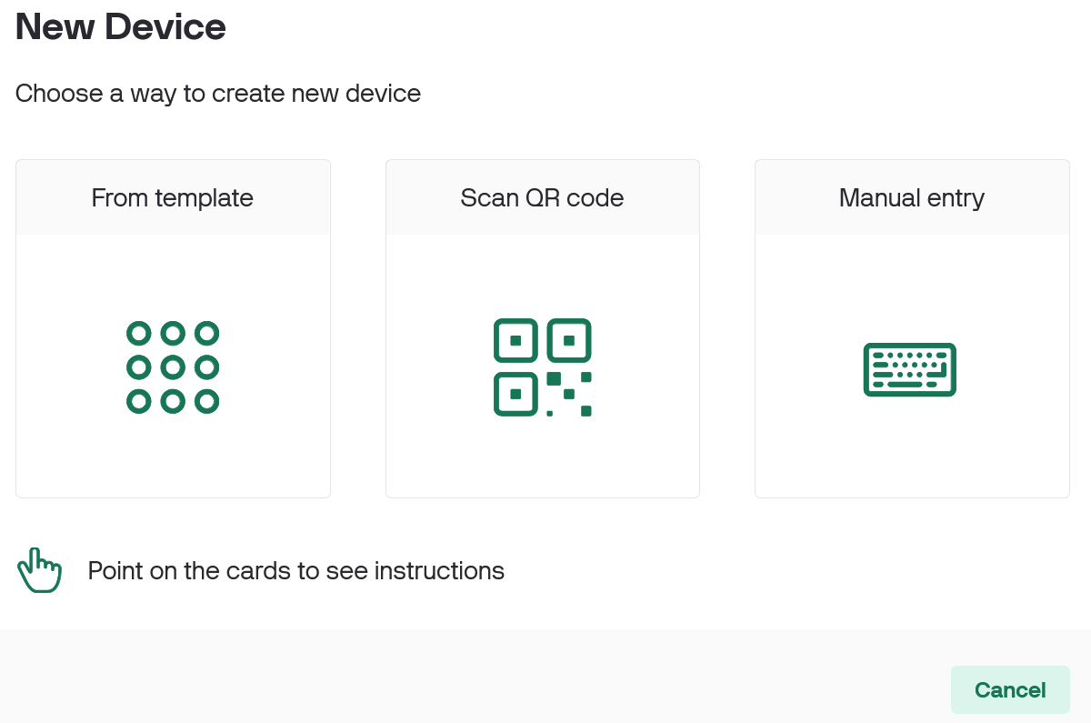
การส่งข้อมูลจาก DHT11 ไป Blynk IoT App
จากนั้นไปที่เมนู Devices แล้วกดที่ปุ่ม +New Device
เลือก From template

Slide 33
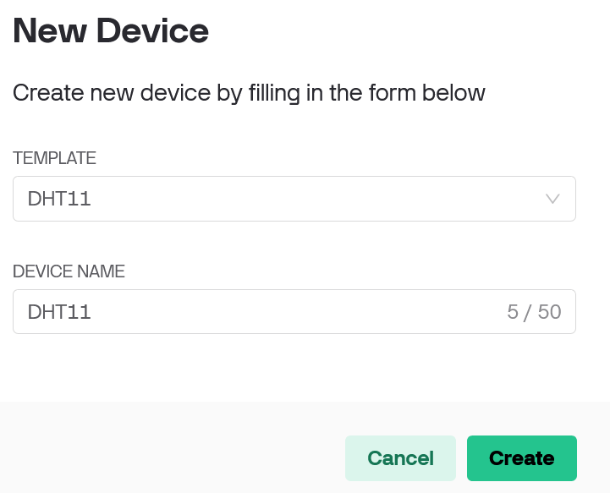
การส่งข้อมูลจาก DHT11 ไป Blynk IoT App
เลือก Template เป็น DHT11 แล้วกดปุ่ม Create

Slide 34
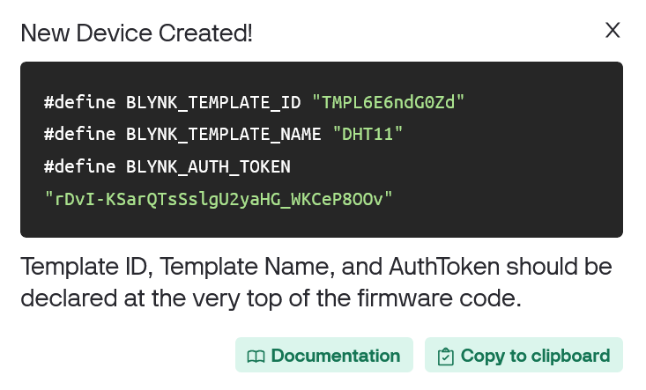
การส่งข้อมูลจาก DHT11 ไป Blynk IoT App
หน้าจอจะแสดงข้อมูล Template ID, Template Name และ Token
ให้กดที่ Copy to clipboard เพื่อนำไปใส่ใน Sketch ของ ESP8266

Slide 35
การส่งข้อมูลจาก DHT11 ไป Blynk IoT App
ต่อวงจรตามรูปด้านล่าง
โหลด sketch ชื่อ Blynk_DHT11.ino จาก https://github.com/watisleelapatra/Arduino
ESP8266
D5

Slide 36
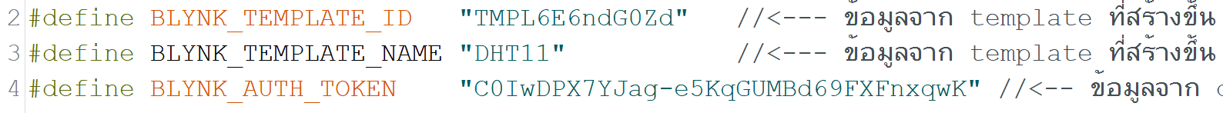
การส่งข้อมูลจาก DHT11 ไป Blynk IoT App
แก้ไข Sketch โดยนำข้อมูล Template และ Token จาก Blynk console มาใส่
แก้ไขชื่อ Wi-Fi และรหัสผ่าน จากนั้น Upload เข้า ESP8266
ทดสอบการทำงานโดยกดปุ่มที่วงจร ดูผลการทำงานใน Blynk App

Slide 37
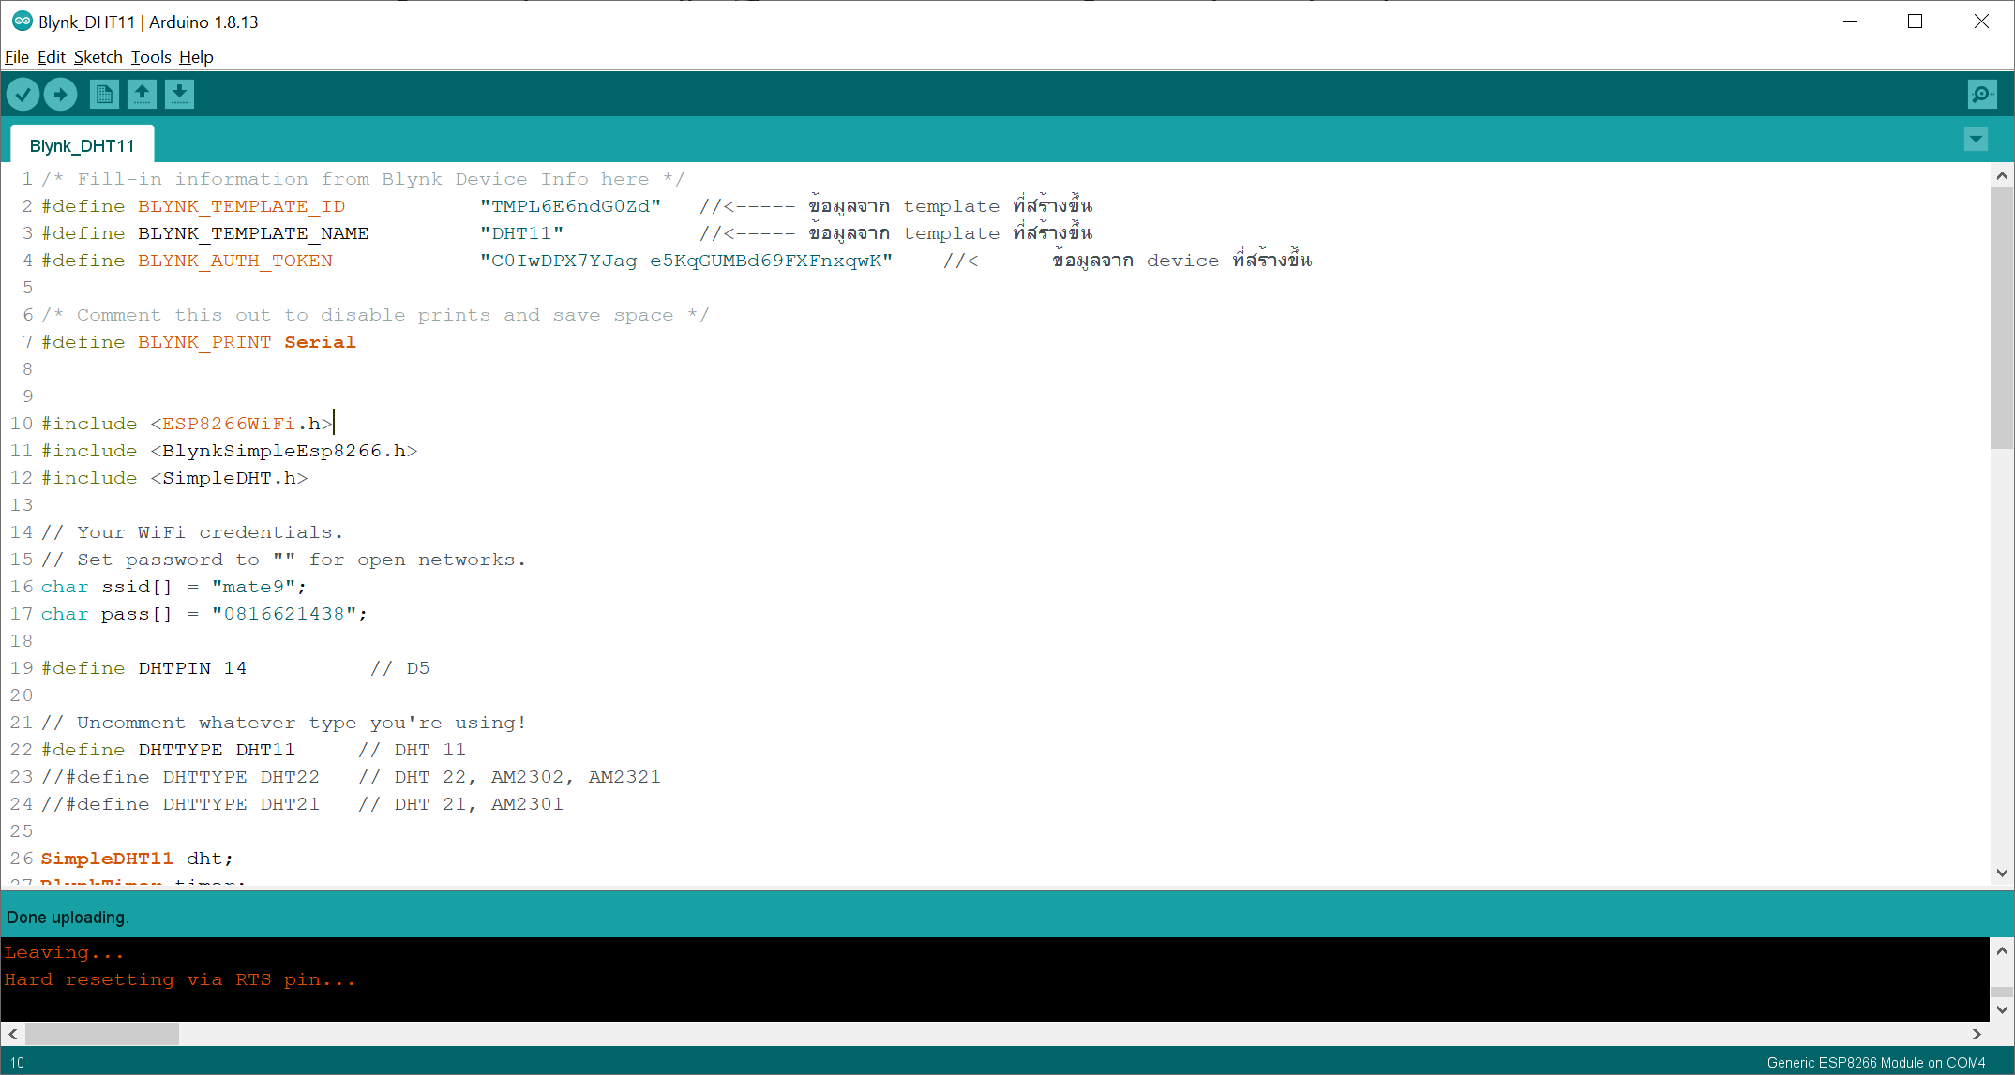
การส่งข้อมูลจาก DHT11 ไป Blynk IoT App
แก้ไขชื่อ Wi-Fi และรหัสผ่าน จากนั้น Upload เข้า ESP8266
ทดสอบการทำงานโดยกดปุ่มที่วงจร ดูผลการทำงานใน Blynk App

Slide 38
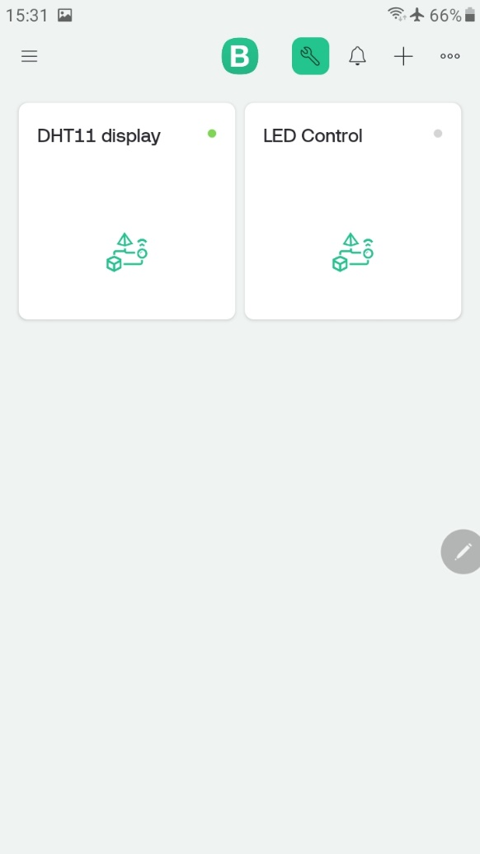
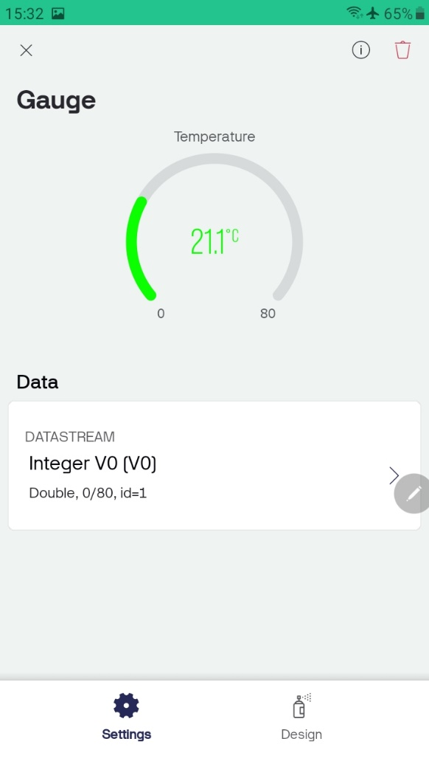
การส่งข้อมูลจาก DHT11 ไป Blynk IoT App
เข้า Blynk IoT App ในโทรศัพท์
เลือก DHT11 Display template
เพิ่ม Widget แบบมาตรวัด (Gauge) ตั้งชื่อเป็น Temperature และกำหนด DATASTREAM ให้เป็น Integer V0 [V0]

Slide 39
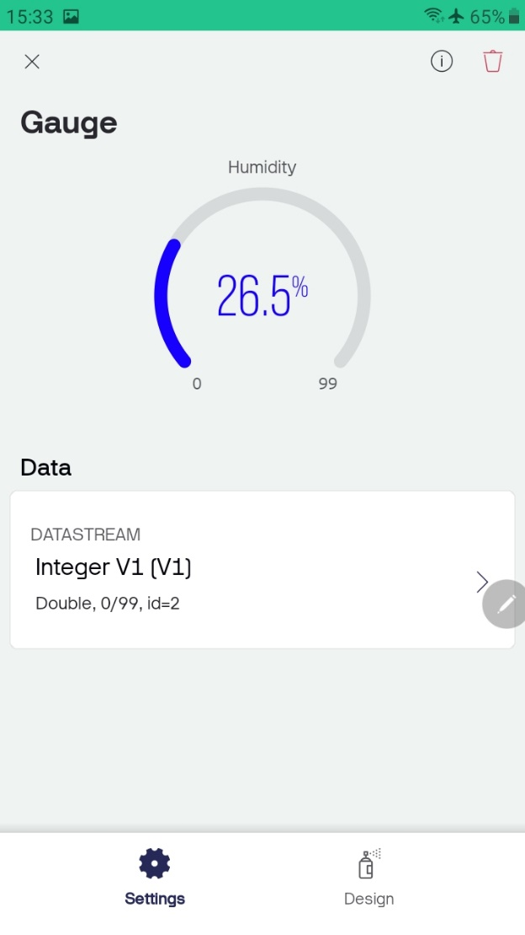
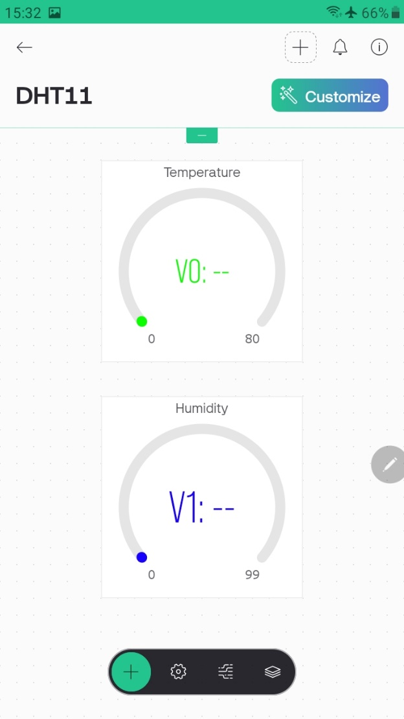
การส่งข้อมูลจาก DHT11 ไป Blynk IoT App
จากนั้นเพิ่ม Gauge ตัวที่ 2 ให้ชื่อ Humidity เลือก DATASTREAM ให้เป็น Integer V1 [V1]
กดปุ่ม X ปิดหน้าจอแก้ไข Widget จากนั้นกดที่ลูกศร ← เพื่อกลับสู่หน้าแสดงผล

Slide 40
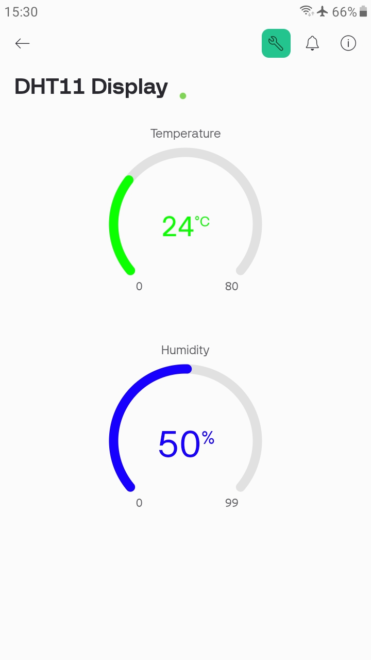
การส่งข้อมูลจาก DHT11 ไป Blynk IoT App
โปรแกรมจะแสดงค่าอุณหภูมิและความชื้นจากเซนเซอร์ทุกๆ 5 วินาที

